Slide 1
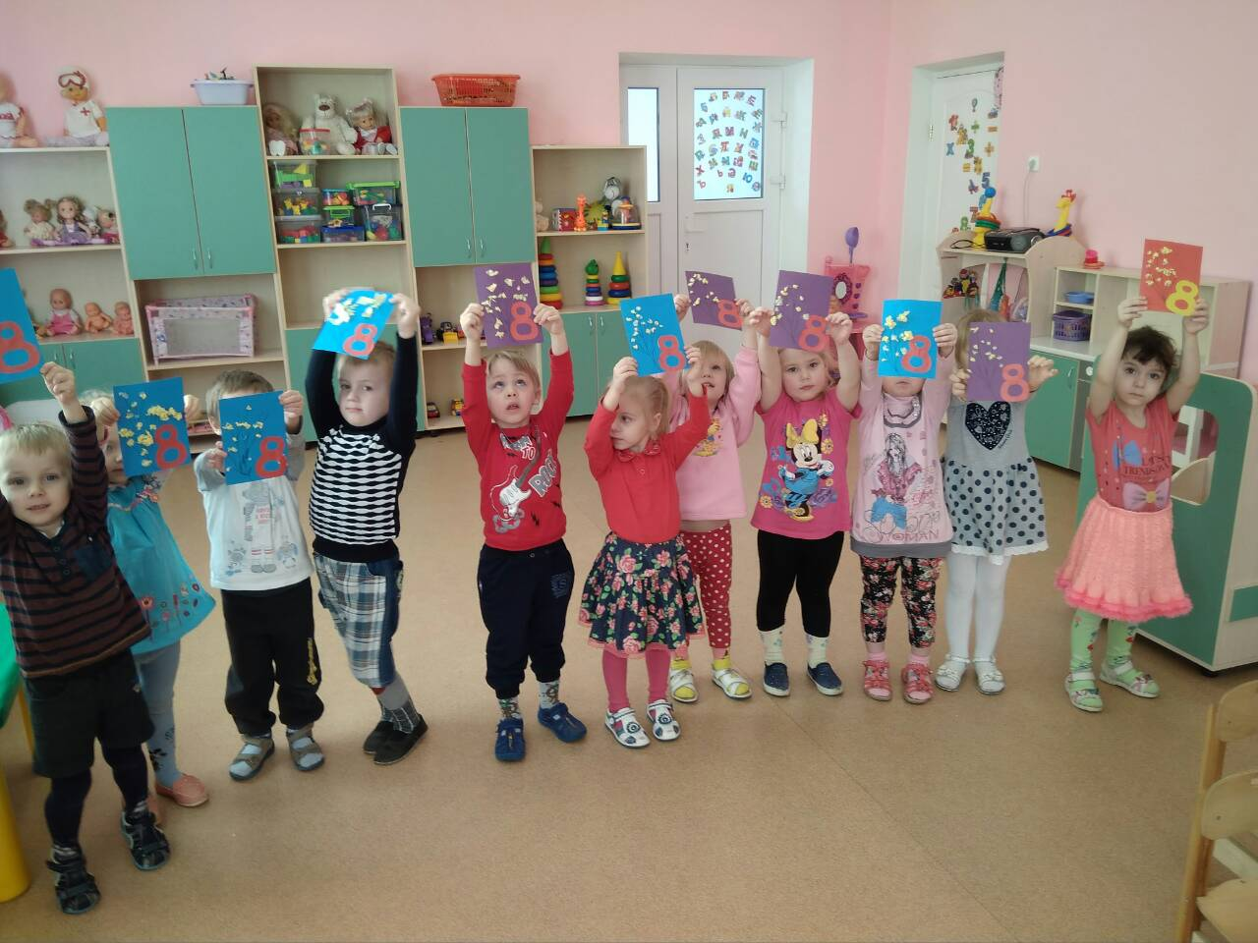
Кружок «УМЕЛЫЕ РУЧКИ» во второй младшей группе

Slide 2
Цель: развить творческие способности ребенка, используя нетрадиционные техники. Задачи: 1. Создать условия для побуждения и реализации творческой личности; 2. Обучать детей способам деятельности, формировать умения и навыки в изобразительной и декоративных видах творчества; 3. Формировать яркие, положительные эмоции в процессе творческого общения; 4. Приумножать опыт творческой деятельности, формировать культуру творческой личности (самовыражение ребенка); 5. Воспитывать самостоятельность, активность и творческое применение ранее усвоенных способов изображения

Slide 3
ОБУЧАЮЩИЕ ЗАДАЧИ: - СФОРМИРОВТЬ ИНТЕРЕС У ДЕТЕЙ К ВИДАМ ТРУДА; - ПОЗНАКОМИТЬ СО СВОЙСТВАМИ МАТЕРИАЛОВ; - СПОСОБСТВОВАТЬ ВЫРАБОТКЕ НАВЫКОВ РАБОТЫ С РАЗЛИЧНЫМИ МАТЕРИАЛАМИ.

Slide 4
РАЗВИВАЮЩИЕ ЗАДАЧИ: - РАЗВИВАТЬ УМЕНИЕ ПОЛЬЗОВАТЬСЯ ПРОСТЕЙШИМИ ИНСТРУМЕНТАМИ; - СПОСОБСТВОВАТЬ РАЗВИТИЮ КОНСТРУКТОРСКОЙ ДЕЯТЕЛЬНОСТИ; - УЧИТЬ НАКЛЕИВАТЬ ГОТОВЫЕ ФОРМЫ, СОСТАВЛЯТЬ ИЗ НИХ ИЗОБРАЖЕНИЯ; - РАЗВИВАТЬ ТВЕРДОСТЬ РУКИ, ТЕХНИЧЕСКИЕ НАВЫКИ; - СПОСОБСТВОВАТЬ РАЗВИТИЮ ВНИМАНИЯ, ПАМЯТИ, ВООБРАЖЕНИЯ, СТЕТИЧЕСКОГО ВОСПРИЯТИЯ

Slide 5
ВОСПИТАТЕЛЬНЫЕ ЗАДАЧИ: - ФОРМИРОВАТЬ У ДЕТЕЙ ПОЛОЖИТЕЛЬНО-ЭМЛЦИОНАЛЬНОЕ ВОСПРИЯТИЕ ОКРУЖАЮЩЕГО МИРА; - ВОСПИТЫВАТЬ ХУДОЖЕСТВЕННЫЙ ВКУС, РАДОСТЬ ОТ СОВМЕСТНОГО ТВОРЧЕСТВА, ПРОЯВЛЯЯ УСИДЧИВОСТЬ, ТЕРПЕНИЕ И УМЕНИЕ.

Slide 6
Ребенок с творческими способностями – активный, пытливый. Он способен видеть необычное, прекрасное там, где другие это не видят; он способен принимать свои, ни от кого не зависящие решения, у него свой взгляд на красоту, и он способен создать нечто новое, оригинальное.

Slide 7
«Листопад»

Slide 8
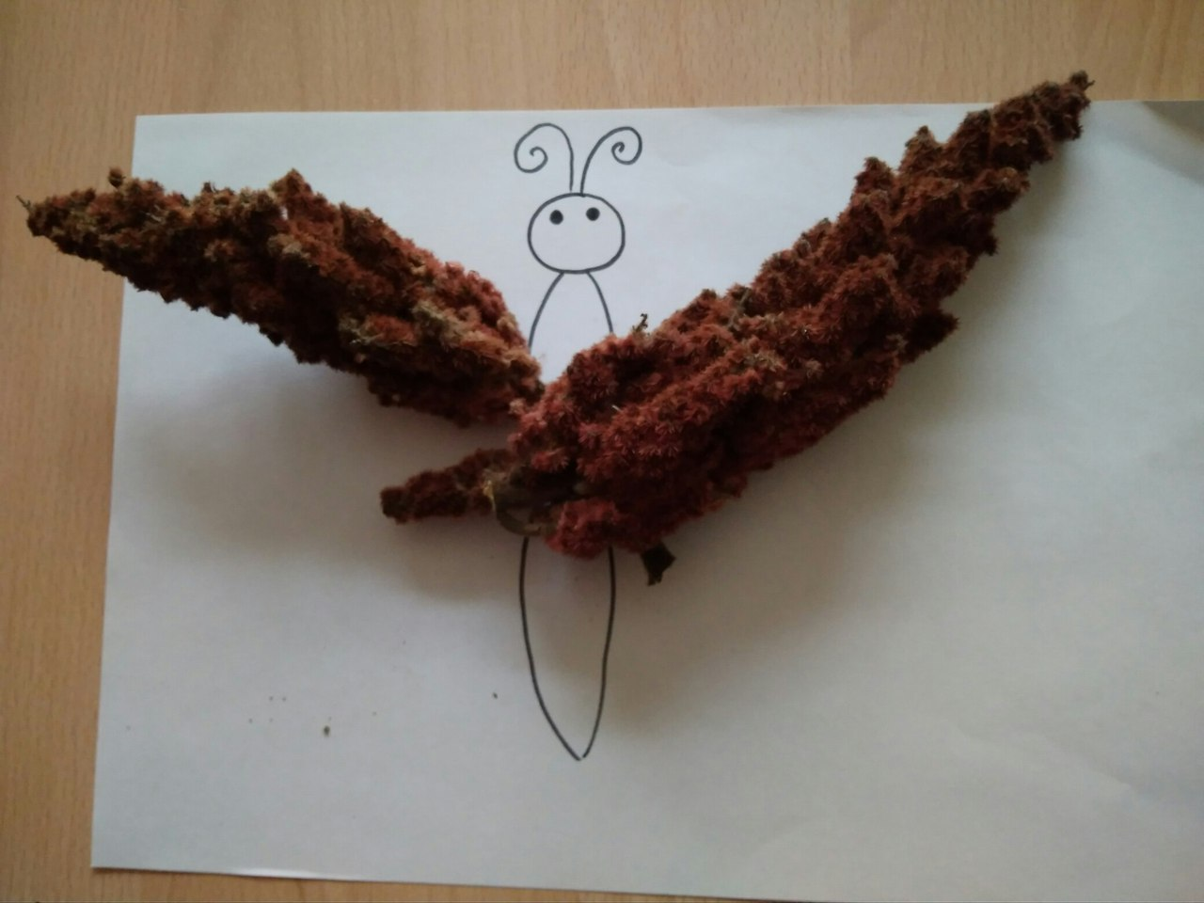

Slide 9
«Корабли»

Slide 10
«Веселые буквы»

Slide 11
«Сапожки для мамы»

Slide 12
«Пушистые цыплята»
«Пасхальные яйца»

Slide 13
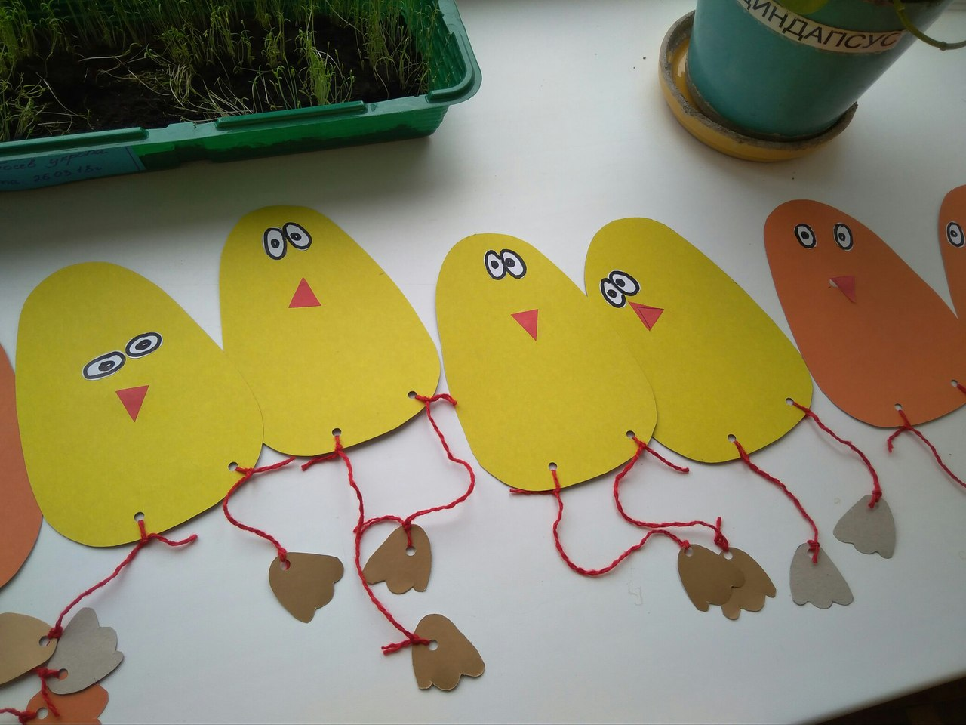
«Веселые ребята – наши цыплята»

Slide 14
«Полянка»

Slide 15
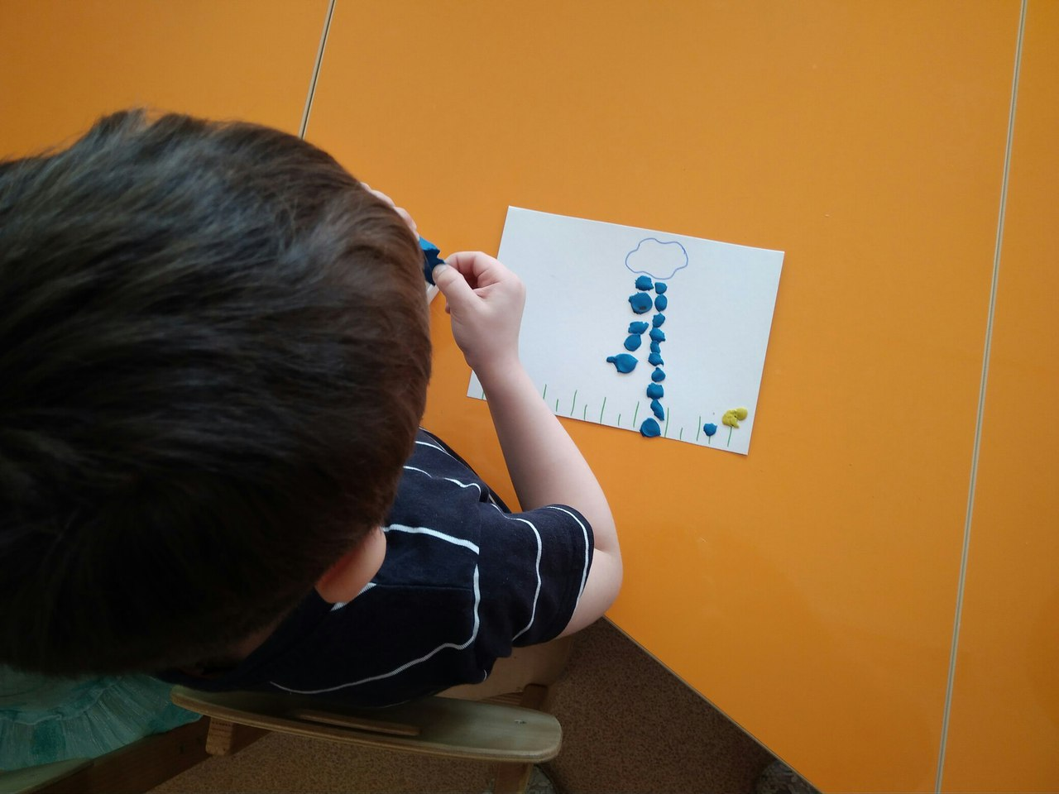
«Дождик»

Slide 16
«Веточка мимозы для мамочки»

Slide 18
«Снеговик»

Slide 19
Тесто- пластика «Угощение»

Slide 20
«Ферма»

